Slide 1
线性代数
授课人 王志俊
联系地址 理 A 303
Email wangzj@cumt.edu.cn

Slide 2
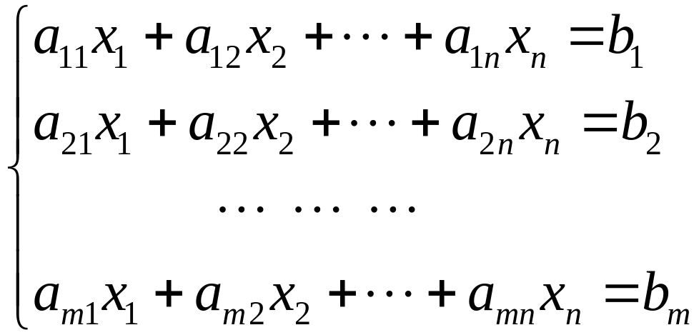
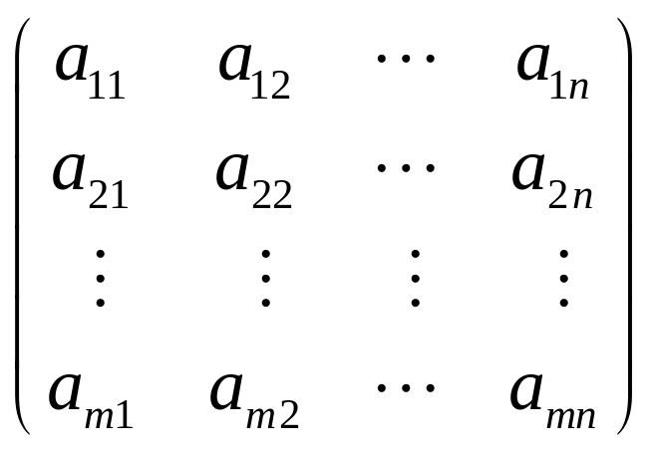
研究对象是线性方程组
研究工具是矩阵

Slide 3
矩阵的应用
Google 创始人Larry Page 和 Sergey Brin于1998年在Stanford University发明Pagerank(网页排名)技术，用于优化搜索引擎。
DES (数据加密标准)和AES（高级加密标准）中的加密解密过程基本都是对矩阵进行的操作。

Slide 4
第一章 线性方程组
1.1 线性方程组
1.2 矩阵及其初等变换
1.3 线性方程组的矩阵解法

Slide 5

学习要点：
1. 掌握矩阵的定义，会判别行阶梯形矩阵和行最
简阶梯形矩阵。
2. 熟练掌握矩阵的初等行变换方法。
3. 熟练掌握线性方程组的矩阵解法。

Slide 6


一. 线性方程组
含有 m 个方程 n 个未知量的线性方程组的一般形式:
齐次线性方程组:
非齐次线性方程组:
线性方程组的解集:
方程组解的全体

Slide 7
要解决的三个基本问题：
(1)是否有解？ （存在性问题）
(2)若有解，是否唯一？如何判别？（唯一性问题）
(3)若不唯一，解集该如何表示？ （结构性问题）

Slide 8
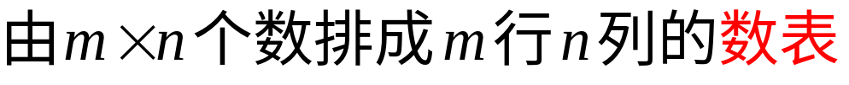
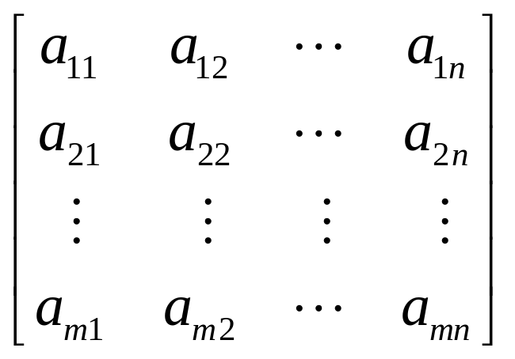
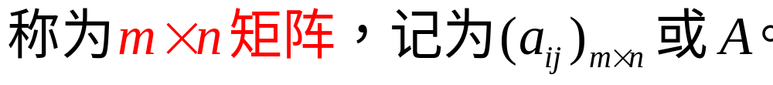
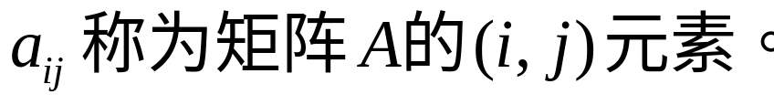
二、 矩阵
切记：矩阵是用括号，以后要学习的行列式是用双竖线

Slide 9
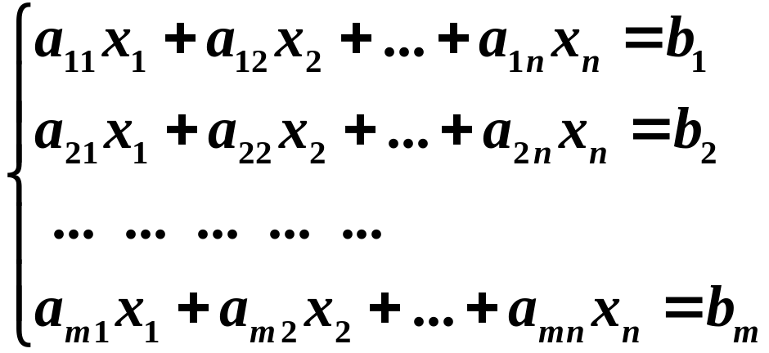
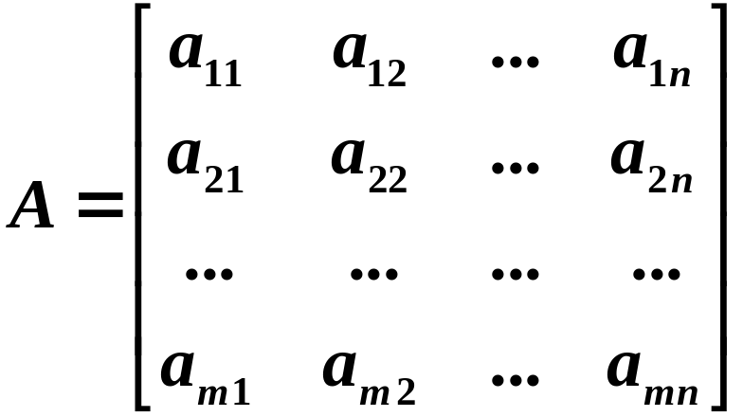
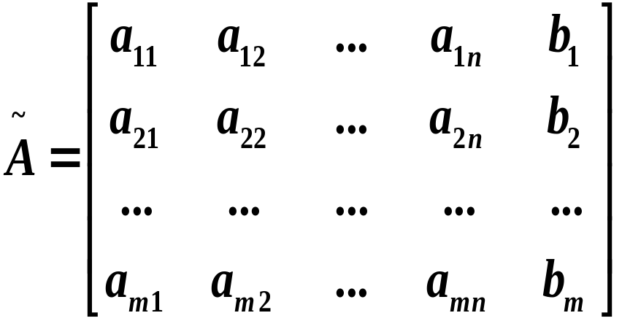
线性方程组
系数矩阵：
增广矩阵：
【注】线性方程组与其增广矩阵是一一对应的。

Slide 10
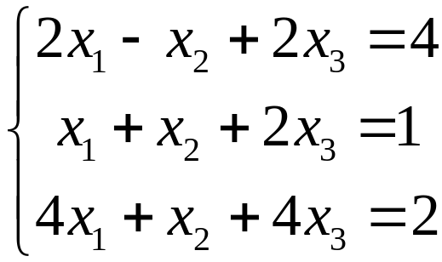
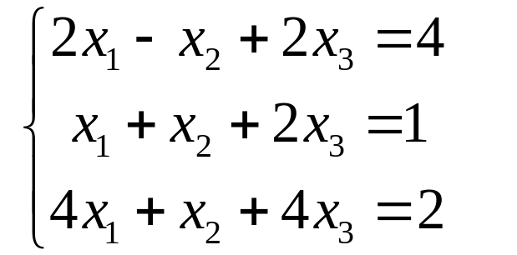
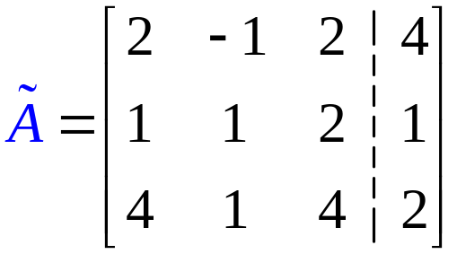
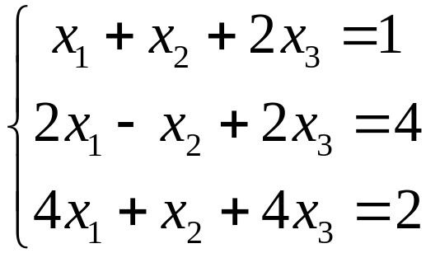
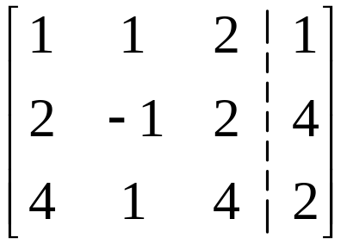


三、 线性方程组的解法举例
解

Slide 11
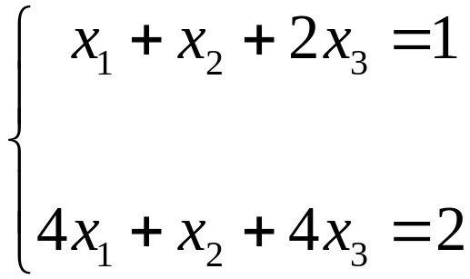
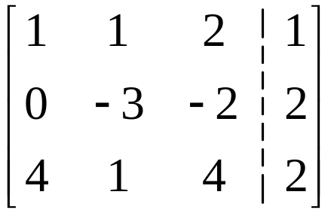



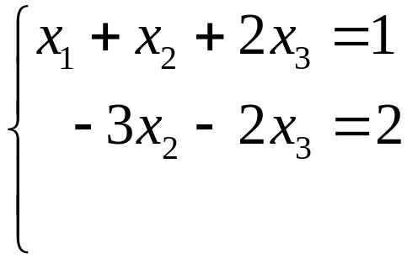
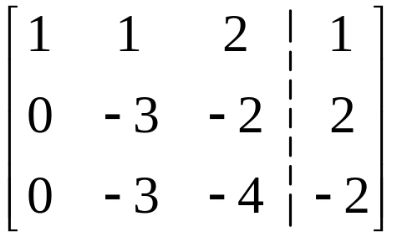



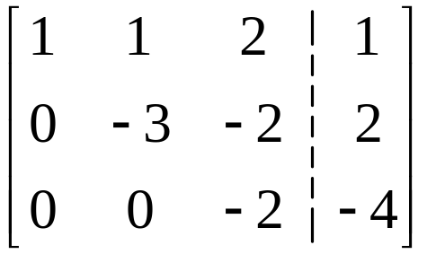




Slide 12
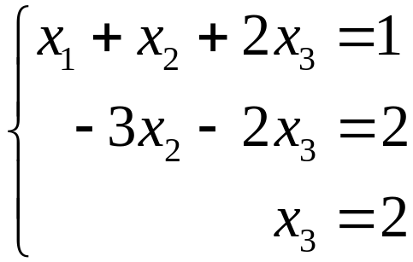
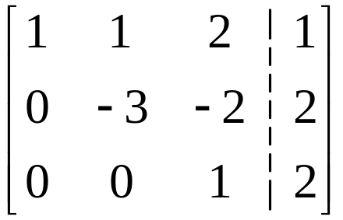
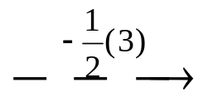
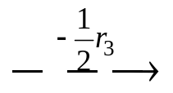
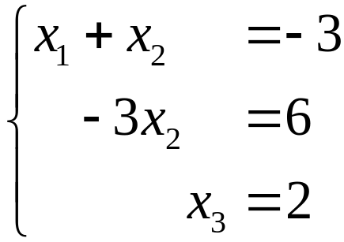
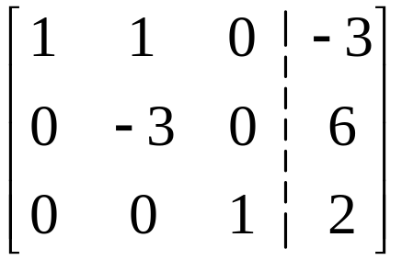
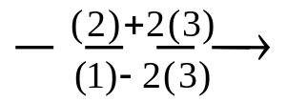
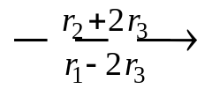
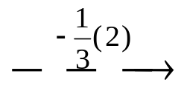
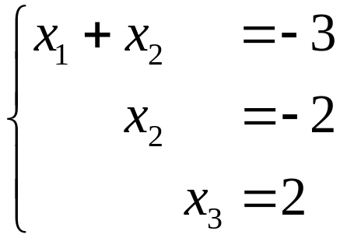
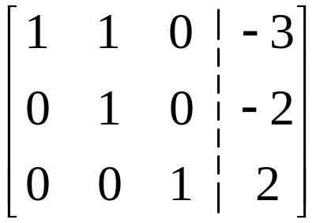
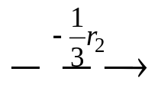
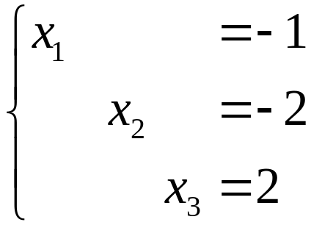
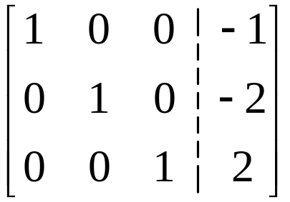


Slide 13
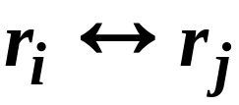

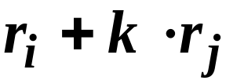
总结：对线性方程组只做了三种变换
（1）交换任意两个方程的位置；
（2）任一个方程的两边同乘一个非零的实数；
（3）任一个方程的倍数加到另一个方程上.
【注】这三种变换称为线性方程组的初等变换，它们是同解变换。
对矩阵做了三种相应的变换
(1) 交换矩阵的某两行，记为
(2) 以不等于０的数乘矩阵的某一行，记为
(3) 把矩阵的某一行乘上一个数加到另一行上，
记为
【注】这三种变换称为矩阵的初等行变换。

Slide 14
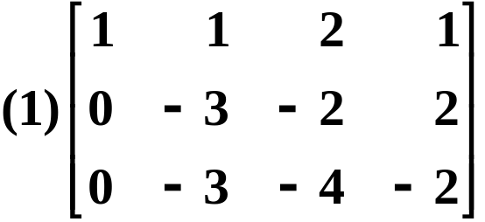
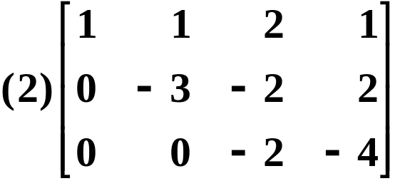
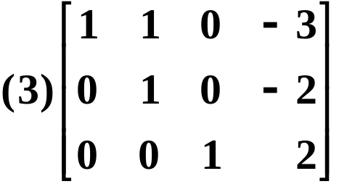
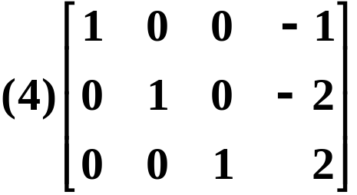
观察上述变化过程中矩阵有什么特点？
形如 (2)、(3)的矩阵称为行阶梯形矩阵，
形如(4)的矩阵称为行最简阶梯形矩阵

Slide 15
行阶梯形矩阵的特点：
（1）每个“阶梯”上只有一行；
（2）拐角位置非0；
（3）直线下方全为0.
若拐角位置都是 1，且这些 1 所在列的其余元素都是0阶梯形矩阵称为（行）最简阶梯形矩阵.
【定理1.1】 每个非零矩阵都可以经过有限次初等行变
换化为行阶梯形矩阵, 进而化为行最简阶梯形矩阵.

Slide 16
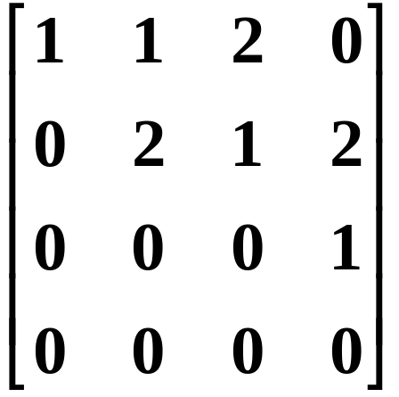
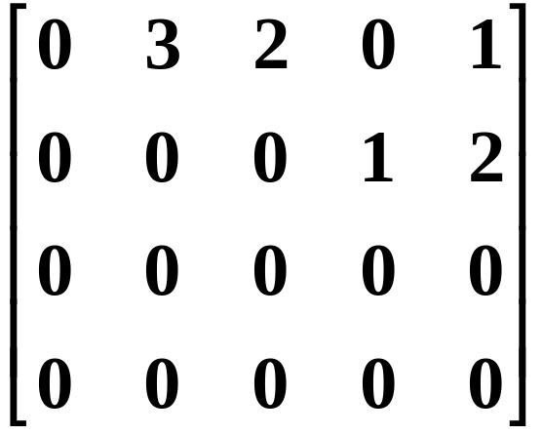
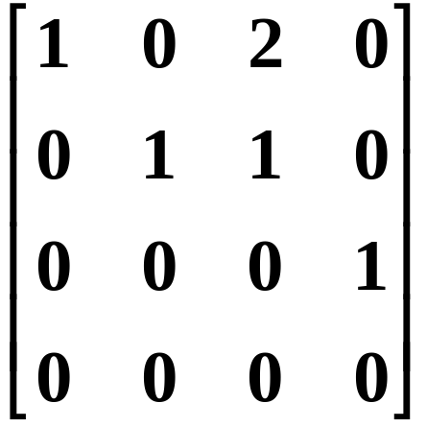
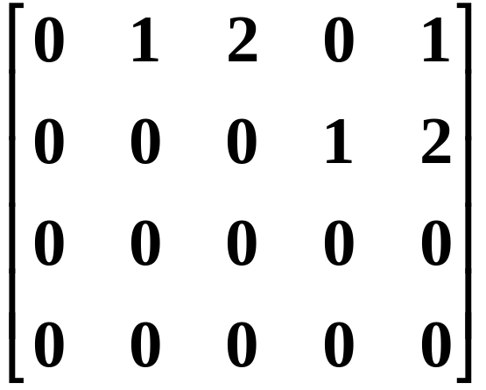
下面矩阵也是行阶梯形矩阵
下面矩阵是行最简阶梯形矩阵

Slide 17
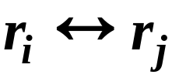
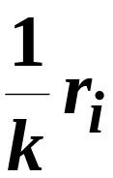


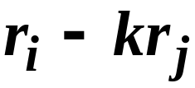
注：(1)阶梯形不唯一，最简阶梯形唯一.
(2)初等行变换的逆变换仍为初等行变换, 且变换类型相同．
逆变换
逆变换
逆变换
初等列变换也有类似的结果…

Slide 18



定义 若矩阵A经过有限次的初等行变换能变成矩阵B，则称矩阵A与矩阵B行等价，记作 .
类似地，也可定义矩阵的列等价和矩阵的等价。
定义 若矩阵A经过有限次的初等列变换能变成矩阵B，则称矩阵A与矩阵B列等价，记作 .
定义 若矩阵A经过有限次的初等变换变成矩阵B，则称矩阵A与矩阵B等价，记作 .

Slide 19
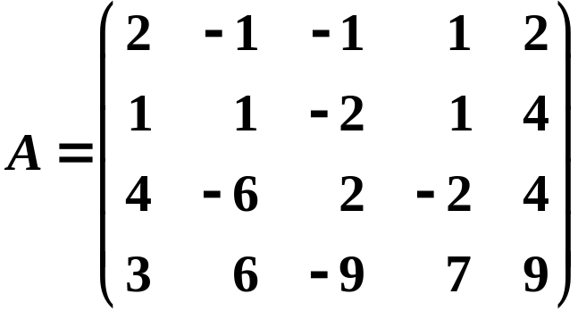
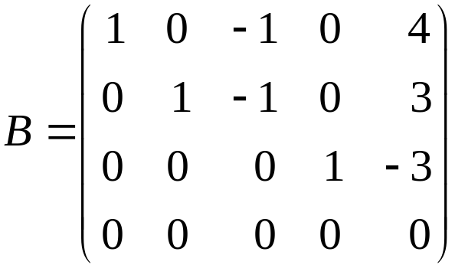

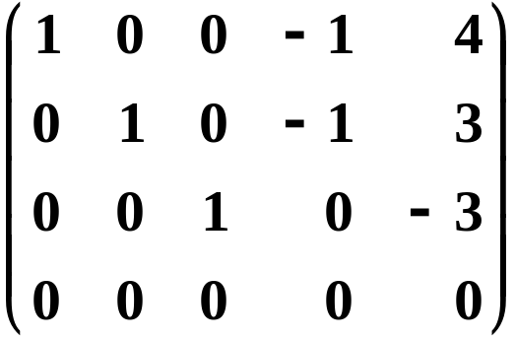
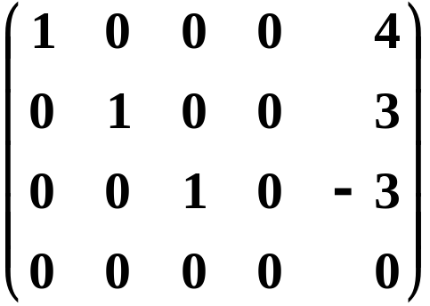


【问题】若矩阵的行最简阶梯形矩阵可以继续施加初等
列变换，则可以化简成的最简单形式是什么？
行最简阶梯形
初等行变换

Slide 20



形状为
【结论】用初等变换必能将矩阵化为如下等价标准形
【注】一个矩阵的等价标准形是唯一的。

Slide 21



四、几种特殊矩阵
(1) 1×1的矩阵就是一个数。
(2) 行数与列数都等于 n 的矩阵 A，称为 n 阶方阵，记作 。
(3) 只有一行的矩阵
称为行矩阵或 n 维行向量。 a_{i} 称为A的第 i 个分量。
(4) 只有一列的矩阵
称为列矩阵或 m 维列向量。

Slide 22



(5) 元素全为零的矩阵称为零矩阵，记为O 。
(约定未写出元素全为零)
(6) n 阶方阵
称为n 阶单位矩阵。
(7) n 阶方阵
称为n 阶对角矩阵。记作

Slide 23




五、两个矩阵相等
则称 A 与 B 相等，记作 A = B。
问： 与 相等吗？

Slide 24




例 判断下列线性方程组是否有解, 若有解求其解.
解
增广矩阵：

Slide 25





因为， 所对应的方程组中出现矛盾方程
“0 = 1”
故原方程组无解.

Slide 26



例. 判断下列线性方程组是否有解, 若有解求其解.
解

Slide 27





对应的同解方程组为：

Slide 28



移项并配齐变量
令 为任意实数，则原方程组的通解为

Slide 29
【注1】 在线性方程组求解过程中，我们通常把可以任意
取值的变量称为自由未知量.
【注2】 当线性方程组的增广矩阵利用初等变换化为阶梯
形矩阵时，我们可以判断方程组是否有解；当有
解时，一般要将其化为行最简阶梯形矩阵，这样
便于写出方程组的解.

Slide 30

【定理1.2】 非齐次线性方程组解的存在性定理
非齐次线性方程组有解的充分必要条件是方程组对应增广
矩阵的阶梯形矩阵中没有形如
的行.
若非齐次线性方程组有解，它的解可能有两种情况：
当求解过程中未出现自由未知量，则该方程组有
唯一解；
(2) 当求解过程中至少有一个自由未知量，则该方程组有
无穷多解.

Slide 31



例 求齐次线性方程组的通解
解
对系数矩阵A进行初等行变换化为最简阶梯形

Slide 32







同解方程组为
令 为任意实数，则原方程组的通解为

Slide 33
【注】齐次线性方程组一定有解，比如数组 [0,0,…,0]
一定是它的解，称为零解.
因此，对于一个齐次线性方程组，我们重点关注什么时候存在非零解.
【定理1.3】
若齐次线性方程组未知量个数(系数矩阵的列数) 大于
方程个数(系数矩阵的行数)， 则该方程组必有非零解.

Slide 34
作 业
练习1.3 2(2,3)，4(1)，5(2,4)，6(2)，8，9.

